Slide 1
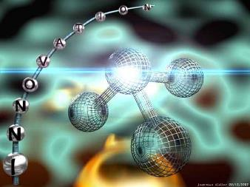


Aprendizaje Máquina
(APM)
“Communicative Reinforcement LearningAgents for Landmark Detection in Brain Images”
Guy Leroy y Dr. Amir Alanasary
José Javier Gutiérrez Gil

Slide 2

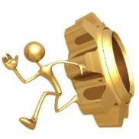
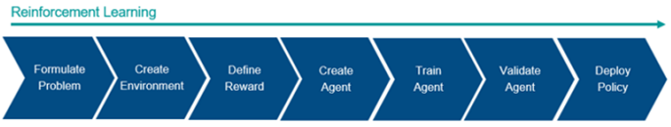
INTRODUCCIÓN
Contextualización
Problema Estudio
Modelos y Técnicas
Sistemas SMARL-DRL (C-Marl)
Conclusiones
Reflexiones

Slide 3
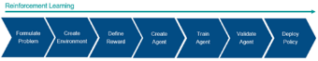
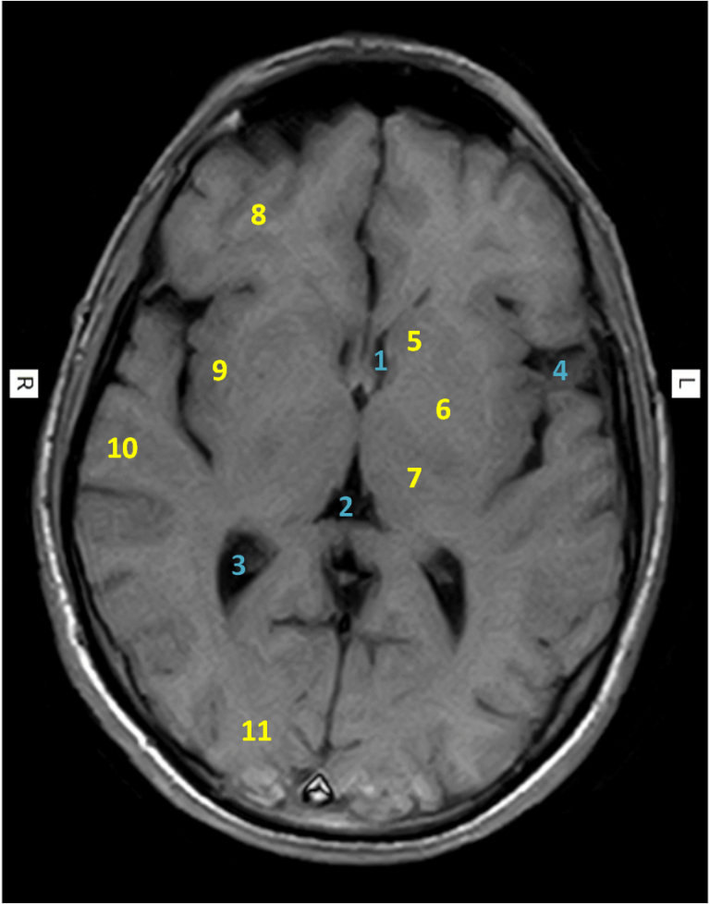
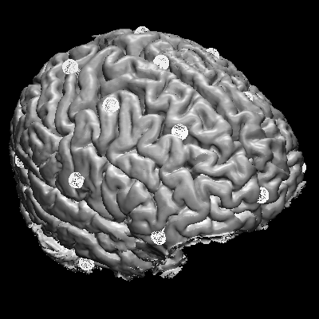
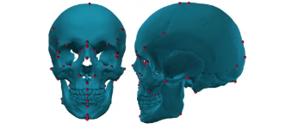
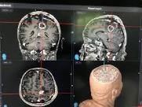
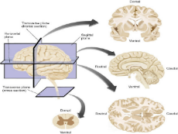

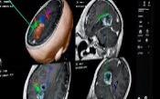
PROBLEMA: Detención Putos Referencia Anatómicos
Mantener expertos en dominios específicos para cada tipo de imagen y región de estudio
Evitar la identificación manual
Variabilidad por diferentes expertos.
Puntos referencia anatómicos cerebro https://radiologia2cero.com/como-interpretar-rm-de-cerebro/
Aprendizaje Maquina(GCD) 2022/23
Escuela Técnica Superior de Ingeniería. Universidad de Valencia.
José Javier Gutiérrez Gi
-2-

Slide 4

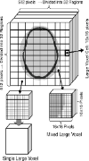
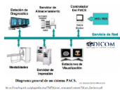
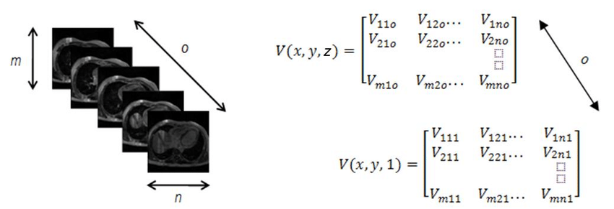
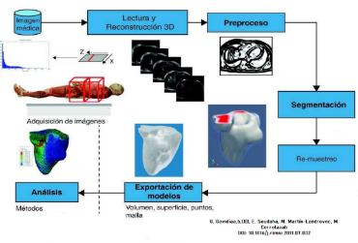
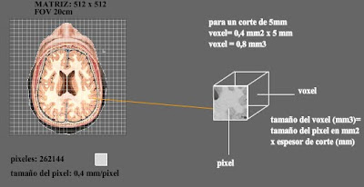
Imágenes Médicas 3D - voxel
RM - Gavidia, Giovana & Martín-Landrove, Miguel & Cerrolaza, Miguel & Soudah, Eduardo. (2011)
TAC http://wwwimagenologia607.blogspot.com/2011/03/tomografia.html)
Aprendizaje Maquina(GCD) 2022/23
Escuela Técnica Superior de Ingeniería. Universidad de Valencia.
José Javier Gutiérrez Gil
-3-

Slide 5
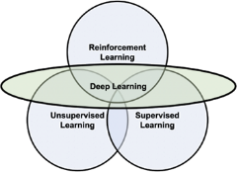
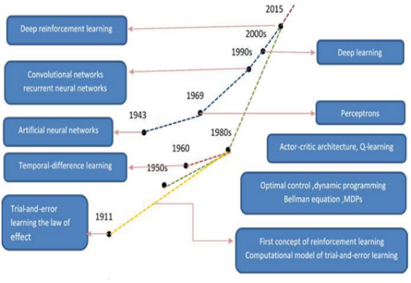
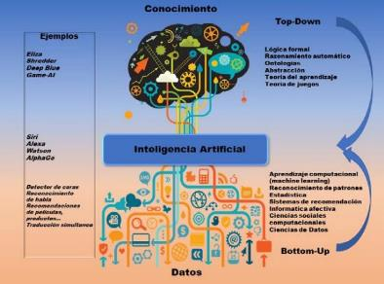
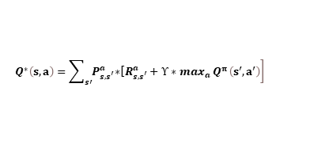
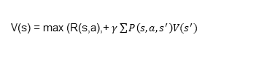
técnicas-Modelos: MALS-DL-RL (I)
Multi- agent DRL
Multiagente reinforcement Learning
2019 - Actualidad
$$\left.{ Q}^{∗}\left(s,a\right)=\sum_{s′}{P_{s,s^{′}}^{a}\left.∗\right[}R_{s,s^{′}}^{a}+ϒ∗{ \max_{a} Q}^{π}\left(s′,a′\right)\right]$$
V(s) = max (R(s,a),+ $γ\sum{P\left(s,a,s^{′}\right)V(s^{′})}$
Aprendizaje Maquina(GCD) 2022/23
Escuela Técnica Superior de Ingeniería. Universidad de Valencia.
José Javier Gutiérrez Gil
-4-

Slide 6
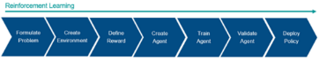
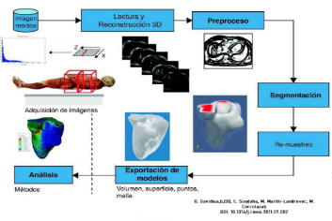
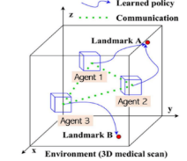
Overview: Putos Referencia Anatómicos - Multi- Agent DRL (I)
Estado (St): Region de interés (ROI). Formado 45x45x45 voxels (Historial 4 estados)
Espacio de Acción: Seis direcciones en el Cartesiano 3D. Estrategia paso multiescala.
Objetivo: Oscilar punto referencia.
Política: Diferentes movimientos dentro sistema coordenadas.
Episodio: Comienza punto aleatorio (80% imagen) . Todos los agentes llegan punto referencia o cercano a él (1mm).
Puntos referencia anatómicos. Leroy, G., Rueckert, D., & Alansary, A. (2020).
Puntos referencia anatómicos cerebro https://radiologia2cero.com/como-interpretar-rm-de-cerebro/
Aprendizaje Maquina(GCD) 2022/23
Escuela Técnica Superior de Ingeniería. Universidad de Valencia.
José Javier Gutiérrez Gi
-5-

Slide 7
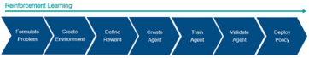
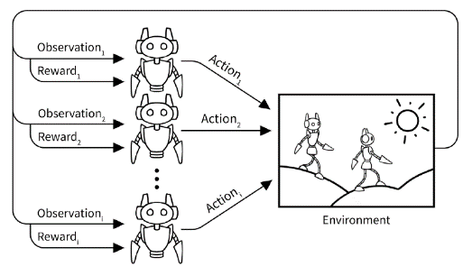
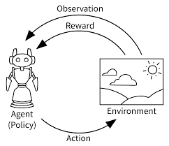

Overview: Putos Referencia Anatómicos - Multi- Agent DRL (II)
Recompensas: Se utiliza distancia euclídea entre la posición actual del agente y el punto de referencia. Normalizando la distancia entre [-1,1]. Recompensa positiva si el agente se acerca al punto de referencia objetivo.
¿Agente?
!Convergencia de las políticas¡
Puntos referencia anatómicos. Leroy, G., Rueckert, D., & Alansary, A. (2020).
¿Colaboración?
¿Comunicación?
¿Modificación entorno?
Aprendizaje Maquina(GCD) 2022/23
Escuela Técnica Superior de Ingeniería. Universidad de Valencia.
-6-
José Javier Gutiérrez Gi

Slide 8
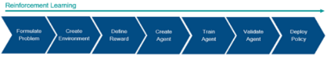
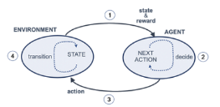
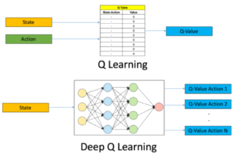
Agente INTELIGENTE: DQN-Double DQN (I)
Ventajas:
Multidimensionalidad
Generalización (Aproximador Universal Funciones no lineales)
Datos de entrada no estructurados (Visión por computador, Videojuegos, Robótica)
Prioritized Experience Replay
Inconvenientes:
Sobreestimación (capas de regularización)
Inconsistencia de la Red: Correlación de los valores por el modelo de aprendizaje. (Doble red en fase de entrenamiento)
Aprendizaje Maquina(GCD) 2022/23
Escuela Técnica Superior de Ingeniería. Universidad de Valencia.
José Javier Gutiérrez Gi
-7-

Slide 9
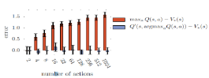
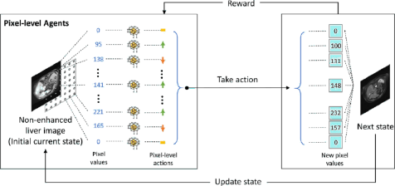
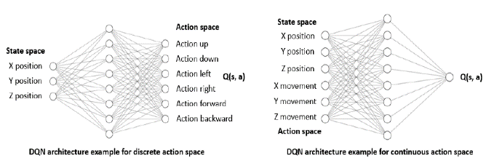
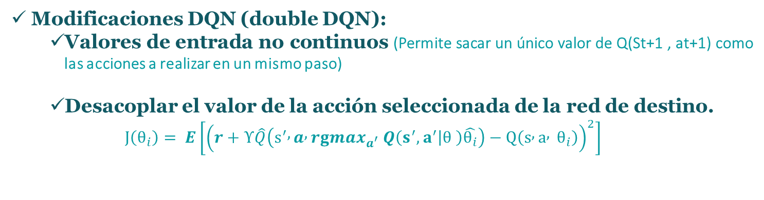
Agente INTELIGENTE: DQN-Double DQN (II)
Fig9: sobreoptimismo DQN (Van Hasselt, H., Guez, A., & Silver, D. (2016, March).)
Modificaciones DQN (double DQN):
Valores de entrada no continuos (Permite sacar un único valor de Q(St+1 , at+1) como las acciones a realizar en un mismo paso)
Desacoplar el valor de la acción seleccionada de la red de destino.
$$J\left(θ_{i}\right)= E\left[{\left(r+ϒ\hat{Q}\left(s^{′} , a , rg\max_{a^{′}} Q\left(s^{′},a^{′}\left|θ \right.\right)\hat{θ_{i}}\right)−Q\left(s , a , θ_{i}\right)\right)}^{2}\right]$$
Fig 8: Arquitectura DQN espacio continuo de datos de entrada
Aprendizaje Maquina(GCD) 2022/23
Escuela Técnica Superior de Ingeniería. Universidad de Valencia.
José Javier Gutiérrez Gi
-8-

Slide 10
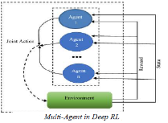
Multi-Agent INTELIGENTE: c-MARL - CommNet
Comunicación entre agentes:
Implícita: Comparte capa convolucional entre todos los agentes. Favorece el proceso de aprendizaje con al retropropagación.
Explicita: Capa convolucional y capa densa. Cada Agente sabe la política del resto de agentes. Con ellas y su entorno evalúa la mejor acción.
CommNET:
Arquitectura C-MARL. Leroy, G., Rueckert, D., & Alansary, A. (2020).
Función Lineal al final capa convolucional. (Valores óptimos para la función Q de todos los agentes. Simple vector de valores continuos)
Arquitectura CommNet.Comunicación MultiAgente (Sainbayar Sukhbaatar, 2016)
Aprendizaje Maquina(GCD) 2022/23
Escuela Técnica Superior de Ingeniería. Universidad de Valencia.
José Javier Gutiérrez Gil
-9-

Slide 11
Multi-AGENTE: C-(MARL)/Collab-Agent/single Agent
Arquitectura C-MARL. Leroy, G., Rueckert, D., & Alansary, A. (2020).
Arquitecturacollab-DQN. Leroy, G., Rueckert, D., & Alansary, A. (2020).
Arquitecturacollab-singleAgent. Leroy, G., Rueckert, D., & Alansary, A. (2020).
Aprendizaje Maquina(GCD) 2022/23
Escuela Técnica Superior de Ingeniería. Universidad de Valencia.
José Javier Gutiérrez Gi
-10-

Slide 12

Entorno: Entrenamiento
Entorno: Tensorpack to Pytorch (Python)
Datos Entrenamiento: Se ha dividido al azar el conjunto de datos, tal que se mantiene un 70% de los datos para la fase de entrenamiento, 15% para la fase de validación y un 15% para la fase de prueba.
Bancos de Datos:
Experimento I: Exploraciones cerebrales de resonancia magnética. Las imágenes ya están segmentadas y tienen un tamaño de vóxel isotrópico de 1 mm3. Los temas seleccionados incluyen:
pacientes con deterioro cognitivo normal (CN),
deterioro cognitivo leve (DCL)
enfermedad de Alzheimer temprana (EA).
Experimento II: Ecografías de cabeza fetal en 3D del proyecto iFIND2. Todas las imágenes se vuelven a muestrear a tamaño de vóxel isotrópico con promedio dimensiones de 324 × 207 × 279 vóxeles.
Configuración MultiAgente:
Experimento I:
Single Agent, C-MARL, Collab-DQN ( Puntos referencia independientes)
Experimento II:
Single Agent, C-MARL, Collab-DQN (Puntos referencia independientes)
Experimento III:
Single Agent, C-MARL, Collab-DQN (Puntos de referencia compartidos)
Aprendizaje Maquina(GCD) 2022/23
Escuela Técnica Superior de Ingeniería. Universidad de Valencia.
José Javier Gutiérrez Gi
-11-

Slide 13
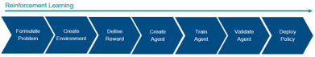
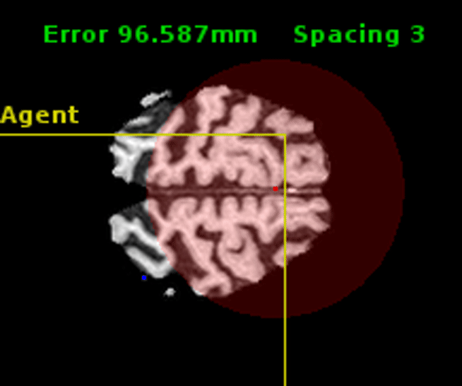
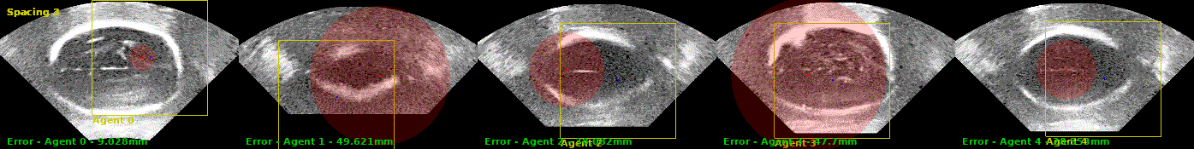
Detección Puntos Referencia : Validación
Single Agent (Experimento I)
Collab-DQN (Experimento I)
C-MARL (Experimento III)
Aprendizaje Maquina(GCD) 2022/23
Escuela Técnica Superior de Ingeniería. Universidad de Valencia.
José Javier Gutiérrez Gil
-12-
Notes:
a gestión del ciclo de vida del producto (PLM) es un enfoque sistemático que abarca toda la vida de un producto, desde el diseño y desarrollo hasta su eliminación final. La PLM está asociada con los procesos de manufactura o fabricación, pero la estructura de gestión también puede utilizarse para el desarrollo de software y la prestación de servicios. La gestión de la vida del producto suele dividirse en las siguientes etapas:
Las aplicaciones PLM tienen una función doble: proporcionan al almacén toda la información que afecta al producto y sirven de canal de comunicación formal entre las distintas partes interesadas en el mismo. El software PLM puede utilizarse para automatizar la gestión de los datos relacionados con el producto y para integrar dichos datos con otros procesos de negocio, como la planificación de recursos empresariales (ERP) y los sistemas de ejecución de fabricación (MES).
Éste tiene por vocación la gestión del patrimonio técnico de la empresa y la optimización del desarrollo de los nuevos productos. un conjunto de soluciones para apoyar la acción colaborativa a todo lo largo de la actividad de la empresa en la creación, gestión, difusión y utilización de información para la definición del producto desde su concepción hasta el final de su vida, lo que comporta la integración de personas, procesos, sistemas de negocio e información
Se trata, pues, de una estrategia encaminada a dotar de agilidad y flexibilidad al proceso de creación de producto que ayuda a las empresas a ofrecer productos y servicios de más calidad y más innovadores, además de reducir los costes y el tiempo de salida al mercado, y contribuir a mejorar las relaciones colaborativas con clientes, suministradores y socios.

Slide 14
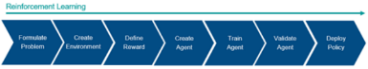
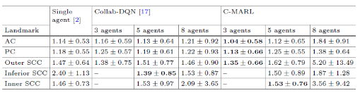
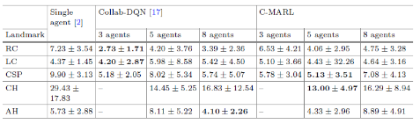
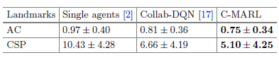
Resultados: Conclusiones artículo
Experimento I : c-MARL mejora para 3 Agentes pero a medida que aumenta el número de agentes la estrategia collab-DQN es mejor.
Experimento III : Mejor estrategia es C-MARL.
Experimento II : Mejor estrategia es collab-DQN.
Aprendizaje Maquina(GCD) 2022/23
Escuela Técnica Superior de Ingeniería. Universidad de Valencia.
José Javier Gutiérrez Gil
-13-
Notes:
a gestión del ciclo de vida del producto (PLM) es un enfoque sistemático que abarca toda la vida de un producto, desde el diseño y desarrollo hasta su eliminación final. La PLM está asociada con los procesos de manufactura o fabricación, pero la estructura de gestión también puede utilizarse para el desarrollo de software y la prestación de servicios. La gestión de la vida del producto suele dividirse en las siguientes etapas:
Las aplicaciones PLM tienen una función doble: proporcionan al almacén toda la información que afecta al producto y sirven de canal de comunicación formal entre las distintas partes interesadas en el mismo. El software PLM puede utilizarse para automatizar la gestión de los datos relacionados con el producto y para integrar dichos datos con otros procesos de negocio, como la planificación de recursos empresariales (ERP) y los sistemas de ejecución de fabricación (MES).
Éste tiene por vocación la gestión del patrimonio técnico de la empresa y la optimización del desarrollo de los nuevos productos. un conjunto de soluciones para apoyar la acción colaborativa a todo lo largo de la actividad de la empresa en la creación, gestión, difusión y utilización de información para la definición del producto desde su concepción hasta el final de su vida, lo que comporta la integración de personas, procesos, sistemas de negocio e información
Se trata, pues, de una estrategia encaminada a dotar de agilidad y flexibilidad al proceso de creación de producto que ayuda a las empresas a ofrecer productos y servicios de más calidad y más innovadores, además de reducir los costes y el tiempo de salida al mercado, y contribuir a mejorar las relaciones colaborativas con clientes, suministradores y socios.

Slide 15
Conclusiones: Comunicación MultI-Agent-Double DQN
Conclusiones Directas:
DRL permite aprendizaje óptimo entre múltiples agentes.
Depende si se tiene un objetivo individual o colectivo
Se detecta el hecho de que una vez entrenado el sistema es capaz de saber y encontrar por si solo los puntos de referencia anatómicos de las imágenes en validación.
No se tiene:
Comparativa con otras arquitecturas o modelos (MultiAgents-CNN,A3C,DGPS,…) <trabajo futuro>.
No se justifica la utilización de Double DQN frente a otros modelos ni la bondad real del modelo. Se basan en otros artículos para identificar la .
Lin, J., Dzeparoska, K., Zhang, S. Q., Leon-Garcia, A., & Papernot, N. (2020, May). On the robustness of cooperative multi-agent reinforcement learning. In 2020 IEEE Security and Privacy Workshops (SPW) (pp. 62-68). IEEE
Sensible a las coordenadas iniciales de los agentes. No se indican que valores iniciales se utilizaron para los resultados mostrados.
No se tiene claro el objetivo real del articulo (Comunicación óptima múltiples agentes/obtención puntos referencia mediante MultiAgents-DSQN).
Aprendizaje Maquina(GCD) 2022/23
Escuela Técnica Superior de Ingeniería. Universidad de Valencia.
José Javier Gutiérrez Gil
-14-
Notes:
a gestión del ciclo de vida del producto (PLM) es un enfoque sistemático que abarca toda la vida de un producto, desde el diseño y desarrollo hasta su eliminación final. La PLM está asociada con los procesos de manufactura o fabricación, pero la estructura de gestión también puede utilizarse para el desarrollo de software y la prestación de servicios. La gestión de la vida del producto suele dividirse en las siguientes etapas:
Las aplicaciones PLM tienen una función doble: proporcionan al almacén toda la información que afecta al producto y sirven de canal de comunicación formal entre las distintas partes interesadas en el mismo. El software PLM puede utilizarse para automatizar la gestión de los datos relacionados con el producto y para integrar dichos datos con otros procesos de negocio, como la planificación de recursos empresariales (ERP) y los sistemas de ejecución de fabricación (MES).
Éste tiene por vocación la gestión del patrimonio técnico de la empresa y la optimización del desarrollo de los nuevos productos. un conjunto de soluciones para apoyar la acción colaborativa a todo lo largo de la actividad de la empresa en la creación, gestión, difusión y utilización de información para la definición del producto desde su concepción hasta el final de su vida, lo que comporta la integración de personas, procesos, sistemas de negocio e información
Se trata, pues, de una estrategia encaminada a dotar de agilidad y flexibilidad al proceso de creación de producto que ayuda a las empresas a ofrecer productos y servicios de más calidad y más innovadores, además de reducir los costes y el tiempo de salida al mercado, y contribuir a mejorar las relaciones colaborativas con clientes, suministradores y socios.

Slide 16

Aprendizaje Maquina(GCD) 2022/23
Escuela Técnica Superior de Ingeniería. Universidad de Valencia.
José Javier Gutiérrez Gil
-15-
Notes:
a gestión del ciclo de vida del producto (PLM) es un enfoque sistemático que abarca toda la vida de un producto, desde el diseño y desarrollo hasta su eliminación final. La PLM está asociada con los procesos de manufactura o fabricación, pero la estructura de gestión también puede utilizarse para el desarrollo de software y la prestación de servicios. La gestión de la vida del producto suele dividirse en las siguientes etapas:
Las aplicaciones PLM tienen una función doble: proporcionan al almacén toda la información que afecta al producto y sirven de canal de comunicación formal entre las distintas partes interesadas en el mismo. El software PLM puede utilizarse para automatizar la gestión de los datos relacionados con el producto y para integrar dichos datos con otros procesos de negocio, como la planificación de recursos empresariales (ERP) y los sistemas de ejecución de fabricación (MES).
Éste tiene por vocación la gestión del patrimonio técnico de la empresa y la optimización del desarrollo de los nuevos productos. un conjunto de soluciones para apoyar la acción colaborativa a todo lo largo de la actividad de la empresa en la creación, gestión, difusión y utilización de información para la definición del producto desde su concepción hasta el final de su vida, lo que comporta la integración de personas, procesos, sistemas de negocio e información
Se trata, pues, de una estrategia encaminada a dotar de agilidad y flexibilidad al proceso de creación de producto que ayuda a las empresas a ofrecer productos y servicios de más calidad y más innovadores, además de reducir los costes y el tiempo de salida al mercado, y contribuir a mejorar las relaciones colaborativas con clientes, suministradores y socios.

